Slide 1
HERD硅微条探测器束流实验读出电子学的研制
汇报人：刘楦^{1、2} 指导老师：黄明¹，武梦龙¹ ，乔锐²，彭文溪² ，龚轲²
1.北方工业大学 2.高能物理研究所

Slide 2
Outline
HERD项目背景与硅微条探测器
前端读出电子学系统
后端数据处理与控制系统
系统测试
总结与展望
第 1 页
Notes:
这套电子学系统兼容束流实验，是按照Herd上天样机1:1设计的，这样可以去验证Herd方案的合理性

Slide 3
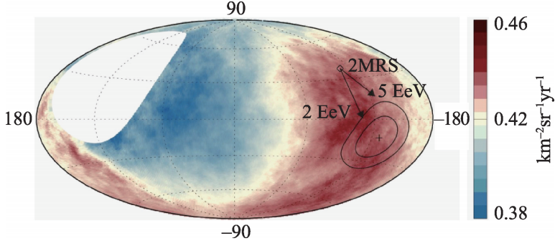
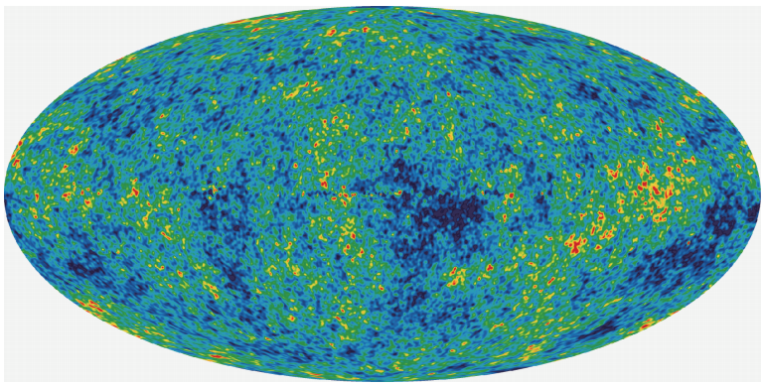
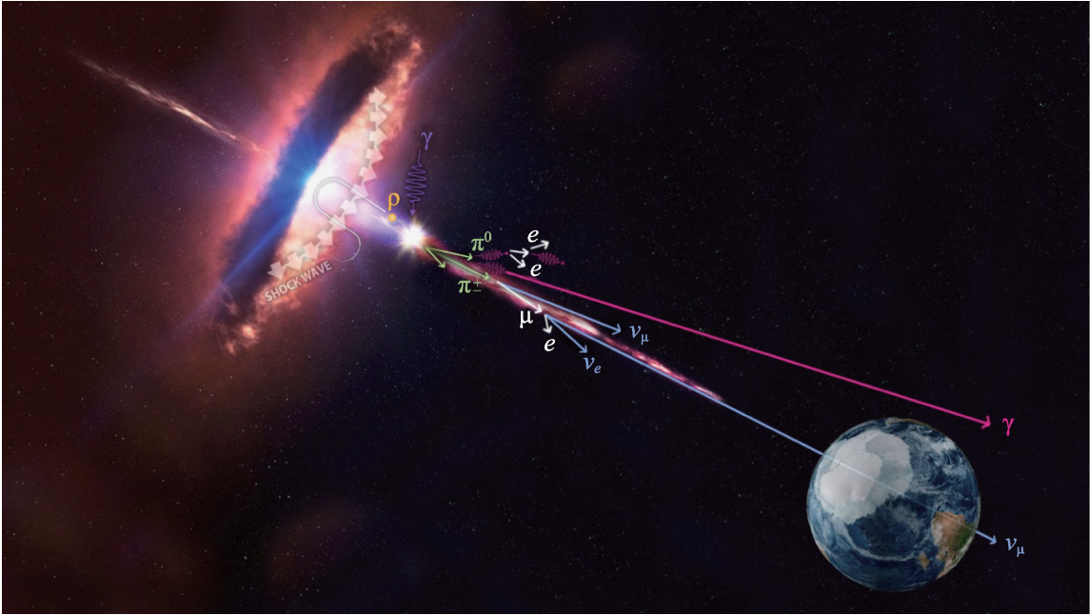
HERD项目背景
1、宇宙线——例如正电子、µ 轻子、π 介子、K 介子和其他奇异粒子
2、极端起源的暗物质
3、极端天体的伽马辐射

Slide 4
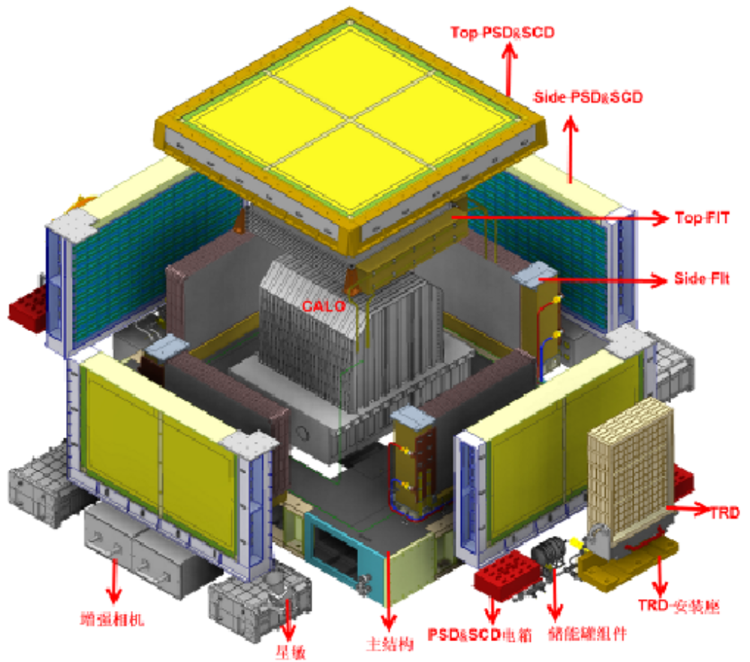
HERD项目背景
高能宇宙辐射探测设施 HERD 项目是计划安装在中国空间站上的空间天文和粒子天体物理实验，预计在轨运行十年以上。
HERD
硅微条探测器
塑闪探测器
硅径迹仪
量能器和增强相机
穿越辐射探测器
HERD有效载荷

Slide 5
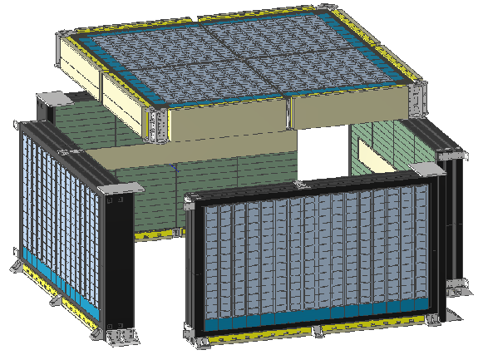
硅微条探测器
包含一个顶面和四个侧面探测器机箱，每个机箱包含8层单面硅微条探测器。探测器总面积约60m²。是世界同类型空间探测器探测总面积规模最大的。
用于测量Z=1~28的宇宙线电荷量。要求质子和碳的电荷分辨分别<0.15和<0.20 c.u.
硅微条探测器总计约有50万路读出通道。该方案使用模块化设计，每8个硅微条探测器级联组成一个Ladder，使用10片ASIC进行读出。
硅微条探测器结构图
第 4 页

Slide 6
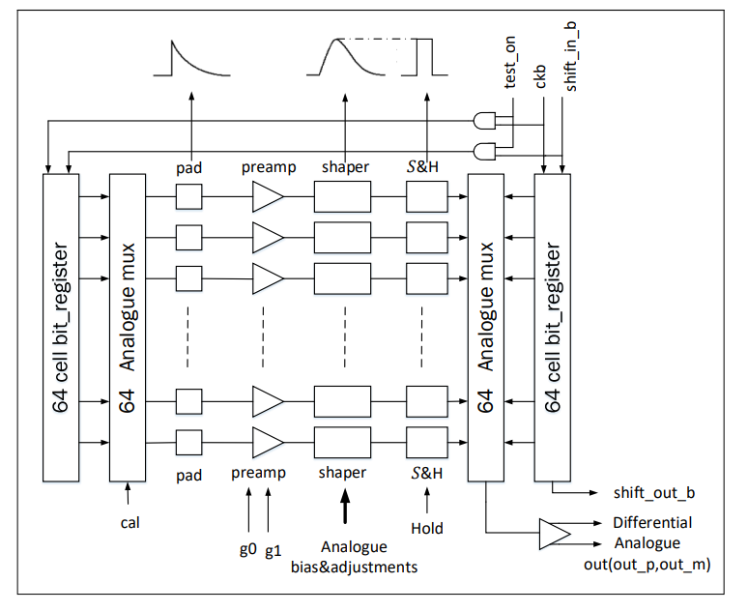
前端读出电子学系统
硅微条探测器的位置分辨率很高，但读出通道数往往较大。所以一般都采用专用集成电路（Application Specific Integrated Circuit，ASIC）来同时处理多个通道的信号。
VA140 是一个高集成度的 64 通道电荷灵敏前置放大器及成形电路，未封装的芯片尺寸为 6.2mm×6.5mm，厚度 300um。
VA140 的结构如下图所示。每个通道都集成了一组电荷灵敏前置放大器（preamp）、成形电路（shaper）和采样保持电路（S&H）。
该芯片具有较高的动态范围（-200fc～+200fc），较低的噪声（ENC=98e+6.5e/pF），较低的功耗（0.29mW/channel），较快的成型时间（5μs～8μs）。

Slide 7
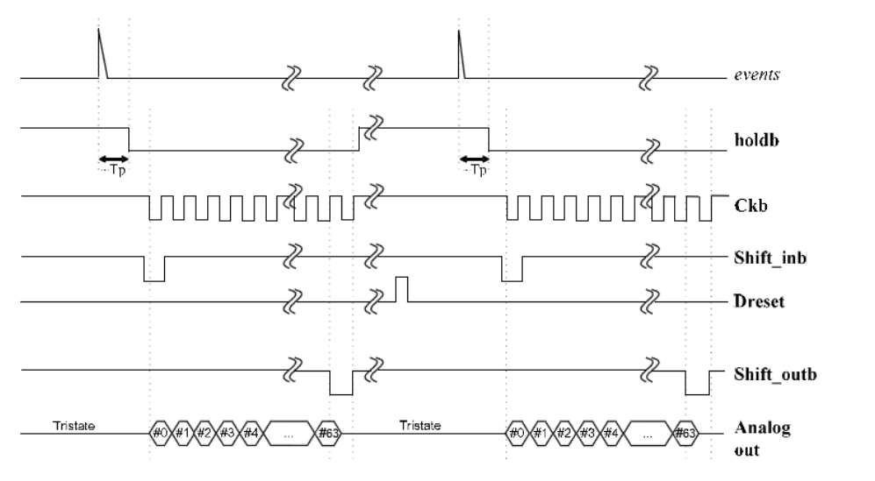
前端读出电子学系统
VA140正常采集时序配置

Slide 8
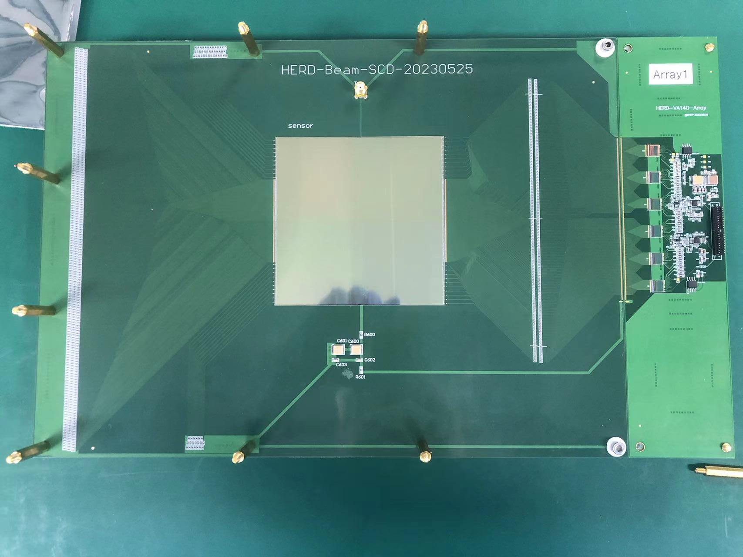
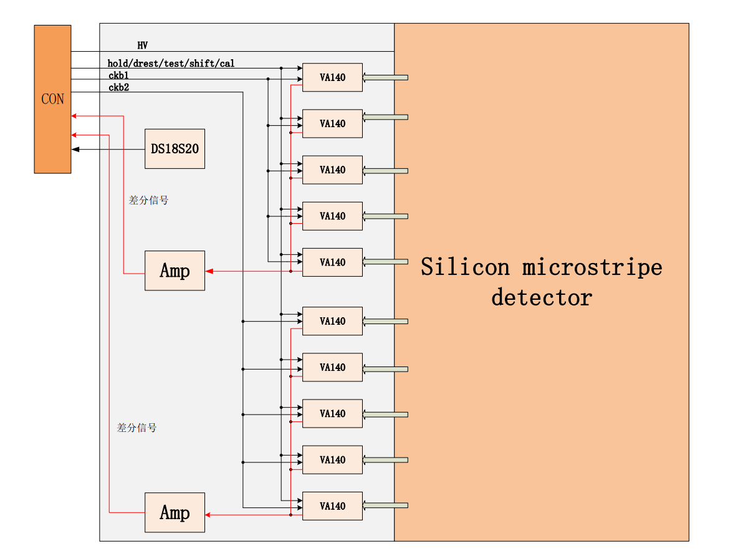
前端读出电子学系统
前端读出电子学结构
前端读出电子学实物图

Slide 9
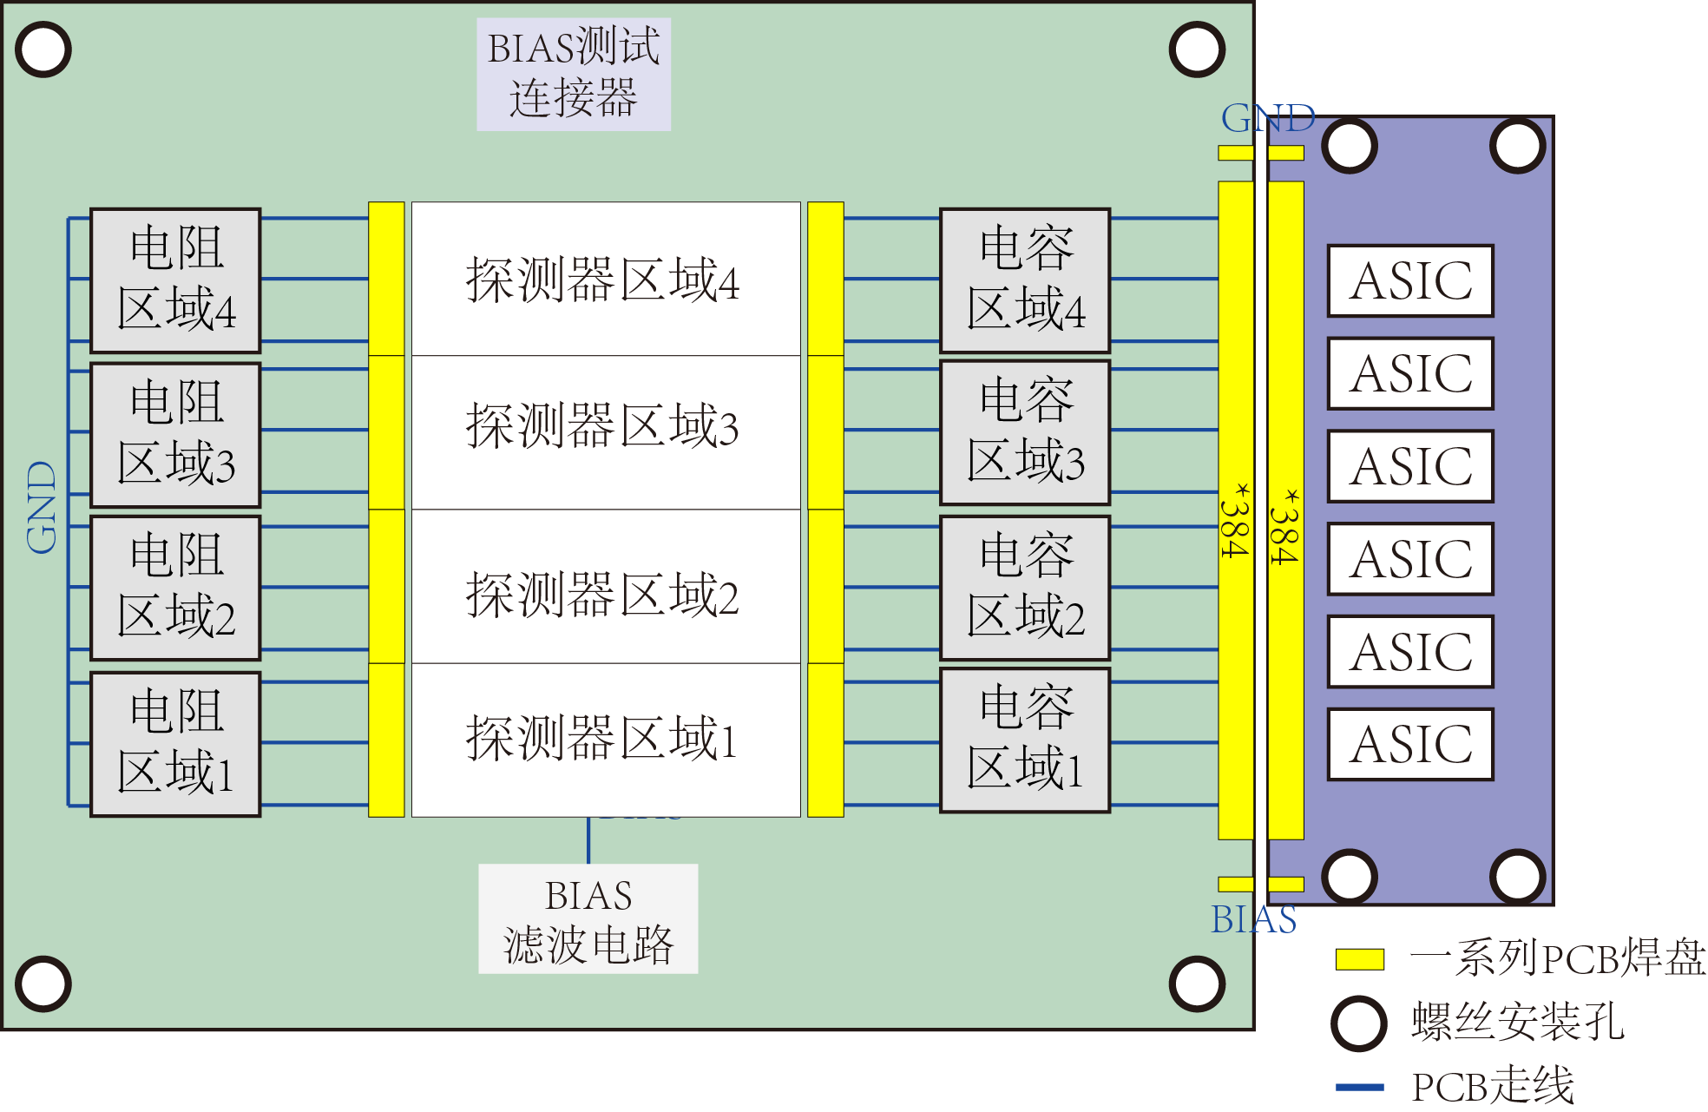
国产硅微条探测器
高能瑞泰公司生产的国产硅微条探测器。
反向电压30~40V（实际用的时候需要加到60V）
漏电流约1uA
硅微条厚度300um
条宽有75um和150um两种
DC耦合，需要在每个硅微条上外接一个大电阻
探测器分为四个区域：
①75um串联，20路读出条
②75um普通，160路读出条
③150um普通，160路读出条
④150um串联，20路读出条

Slide 10
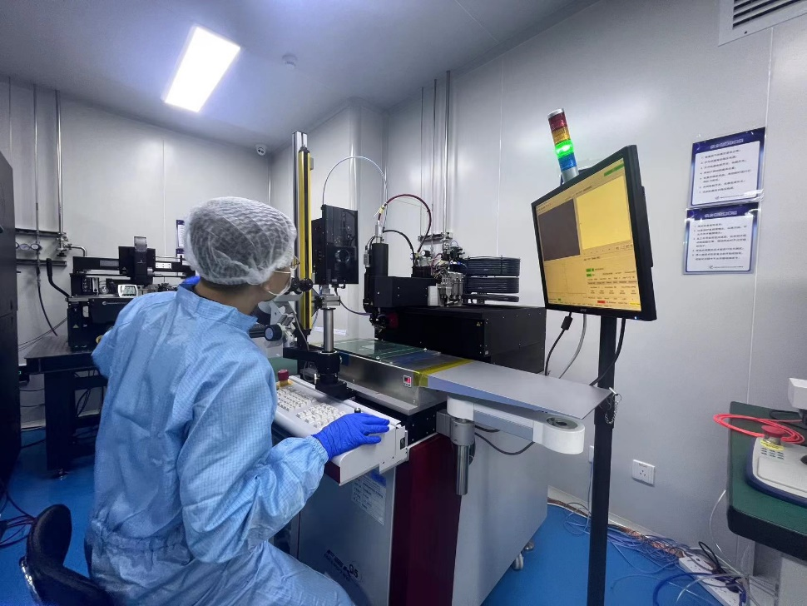
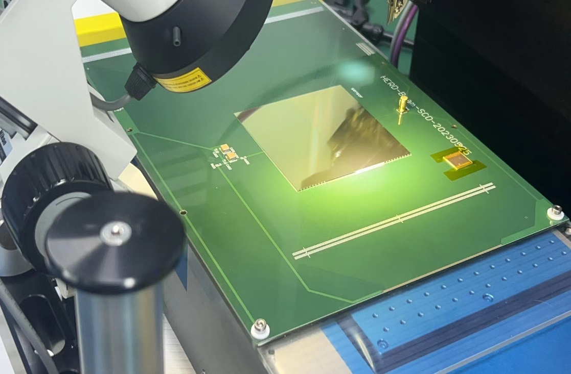
硅微条传感器以及ASIC的Bonding
该键合方式通过超声波压焊形成焊点，不需要加热。
键合铝丝的丝径选择 25 μm。
使用了全自动键合机编程键合所有的引线。
感谢紫金山天文台韦家驹老师提供的帮助！

Slide 12
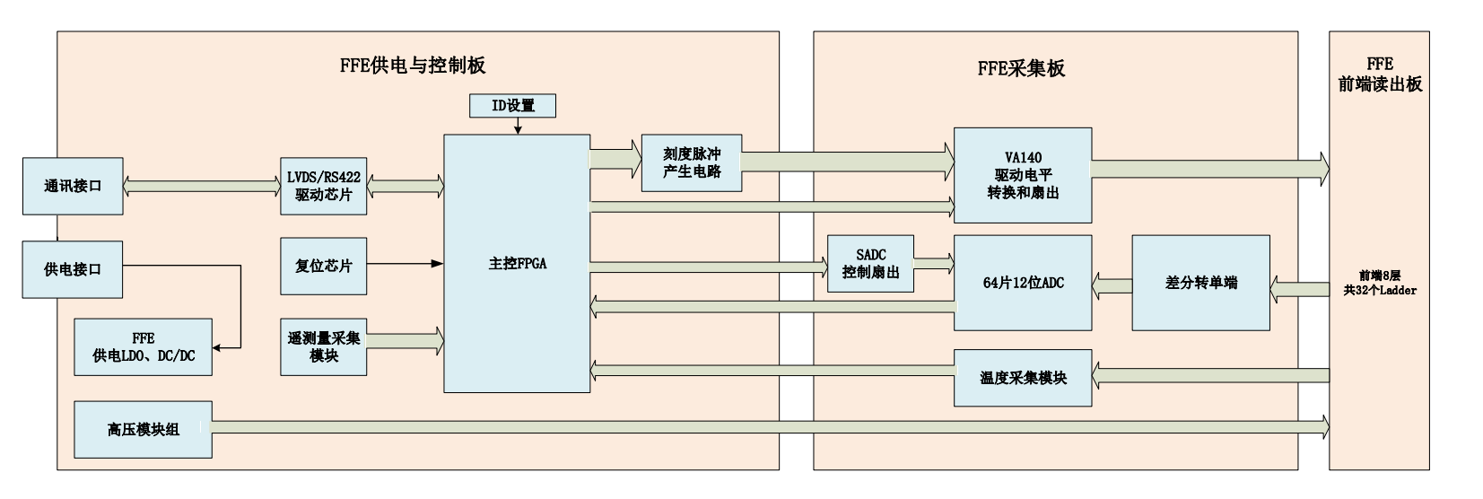
后端数据处理与控制系统
实现的主要功能包括科学数据的采集处理，遥控遥测通讯，状态检测等。
可以读出20480路硅微条数据，共有64个12位串行输出的ADC，使用RS422总线与载荷控制端进行遥控遥测指令的通信与触发的接收，使用八路并行LVDS传输科学数据，信号采集与数据处理的死时间约是1ms。
FFE后端电子学结构图

Slide 13
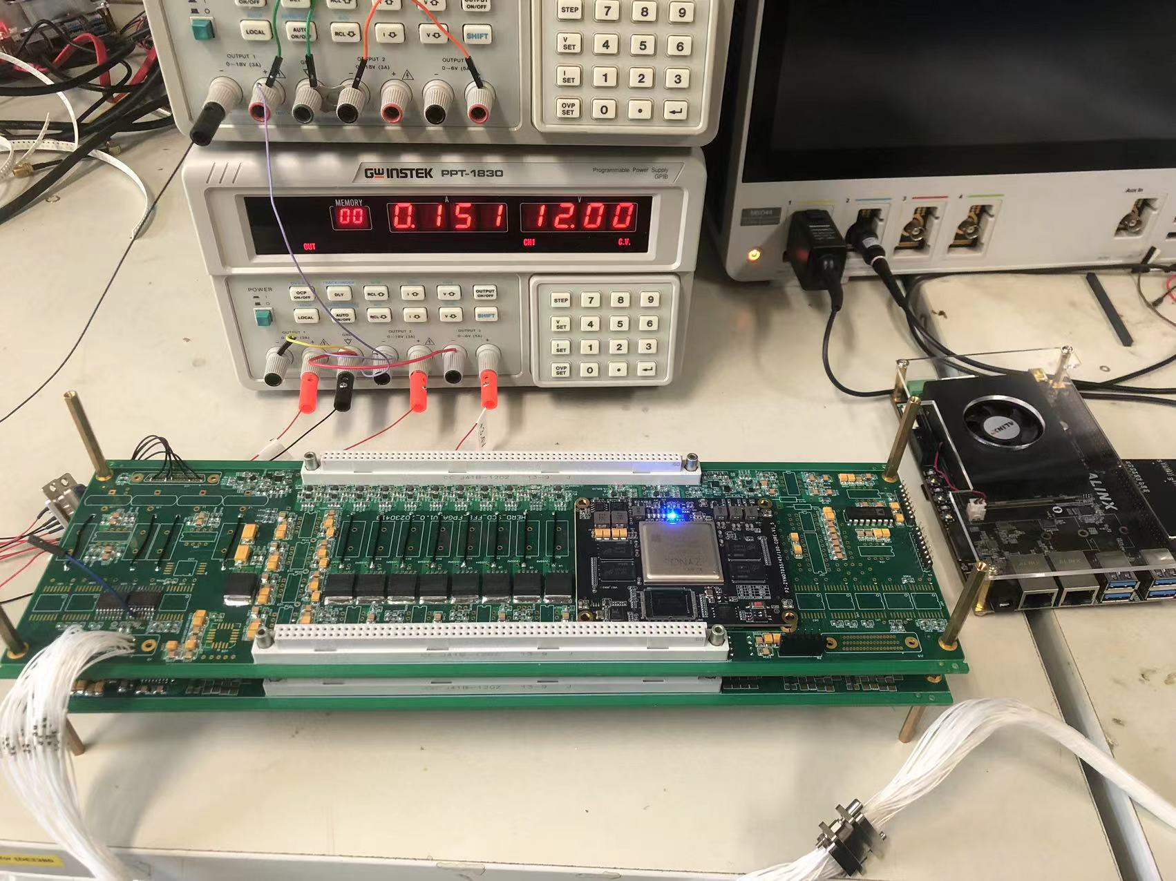
后端数据处理与控制系统
FFE硬件实物图

Slide 14
功耗分析
电源种类（V） | 电流（mA） | 功耗（W） | 用途
+12V | 150mA | 1.8W | 为FPGA供电
+5.7V | 500mA | 2.85W | 1.经 DC-DC 转到+5V 给运放、ADC、SADC、高压模块 等供电 2. 经 DC-DC 转到+3.3V 给 FPGA、数字温度传感器、RS422/LVDS 接口芯片等数字器件供电
+3.4V | 1360mA | 4.63W | 经 LDO 转到+1.5V 后给 320 片 VA140、运放以及电平转换芯片供电
-3.3V | 2340mA | 7.72W | 经 LDO 转到-2V 后给 320 片 VA140、运放以及电平转换芯片供电
合计 |  | 17W
单个 FFE的电源功耗需求如上表所示，总计约为 17W，满足了卫星载荷必须的低功耗要求。

Slide 15
软件仿真
正常采集模式下的VA140的配置信号，通过调整VA_HOLD_OUT信号来控制采样的时间
正常采集模式下的LVDS的CLK和DATA

Slide 16
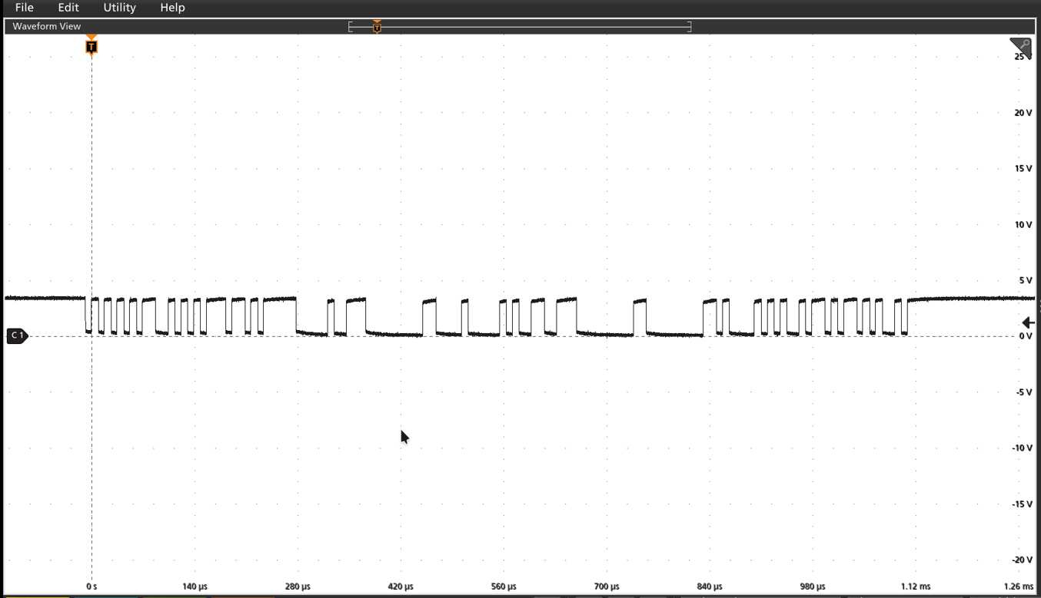
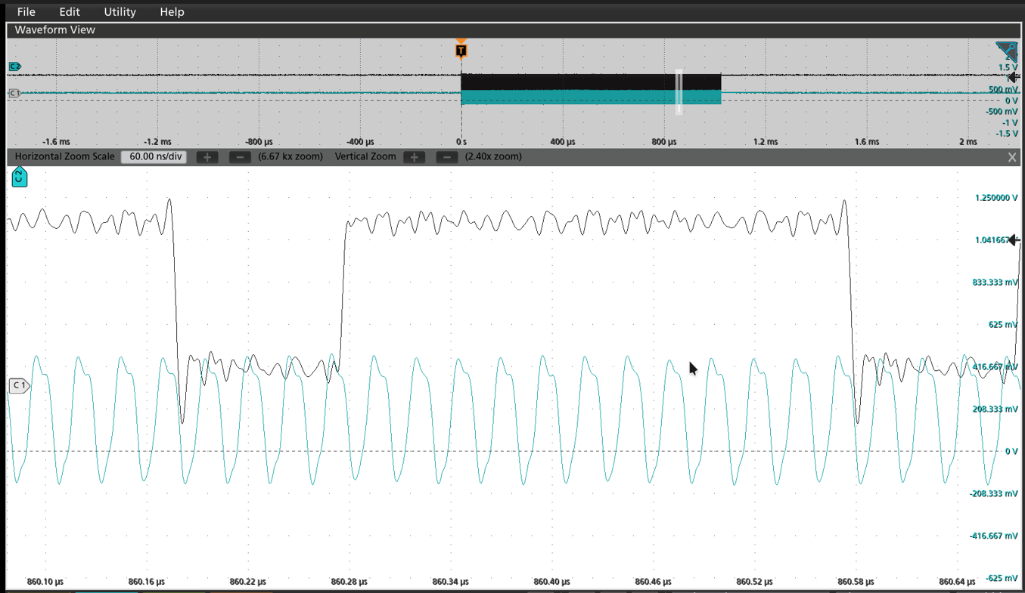
实测波形
通过RS422给FFE发送的控制命令波形
LVDS传输的CLK和DATA波形

Slide 17
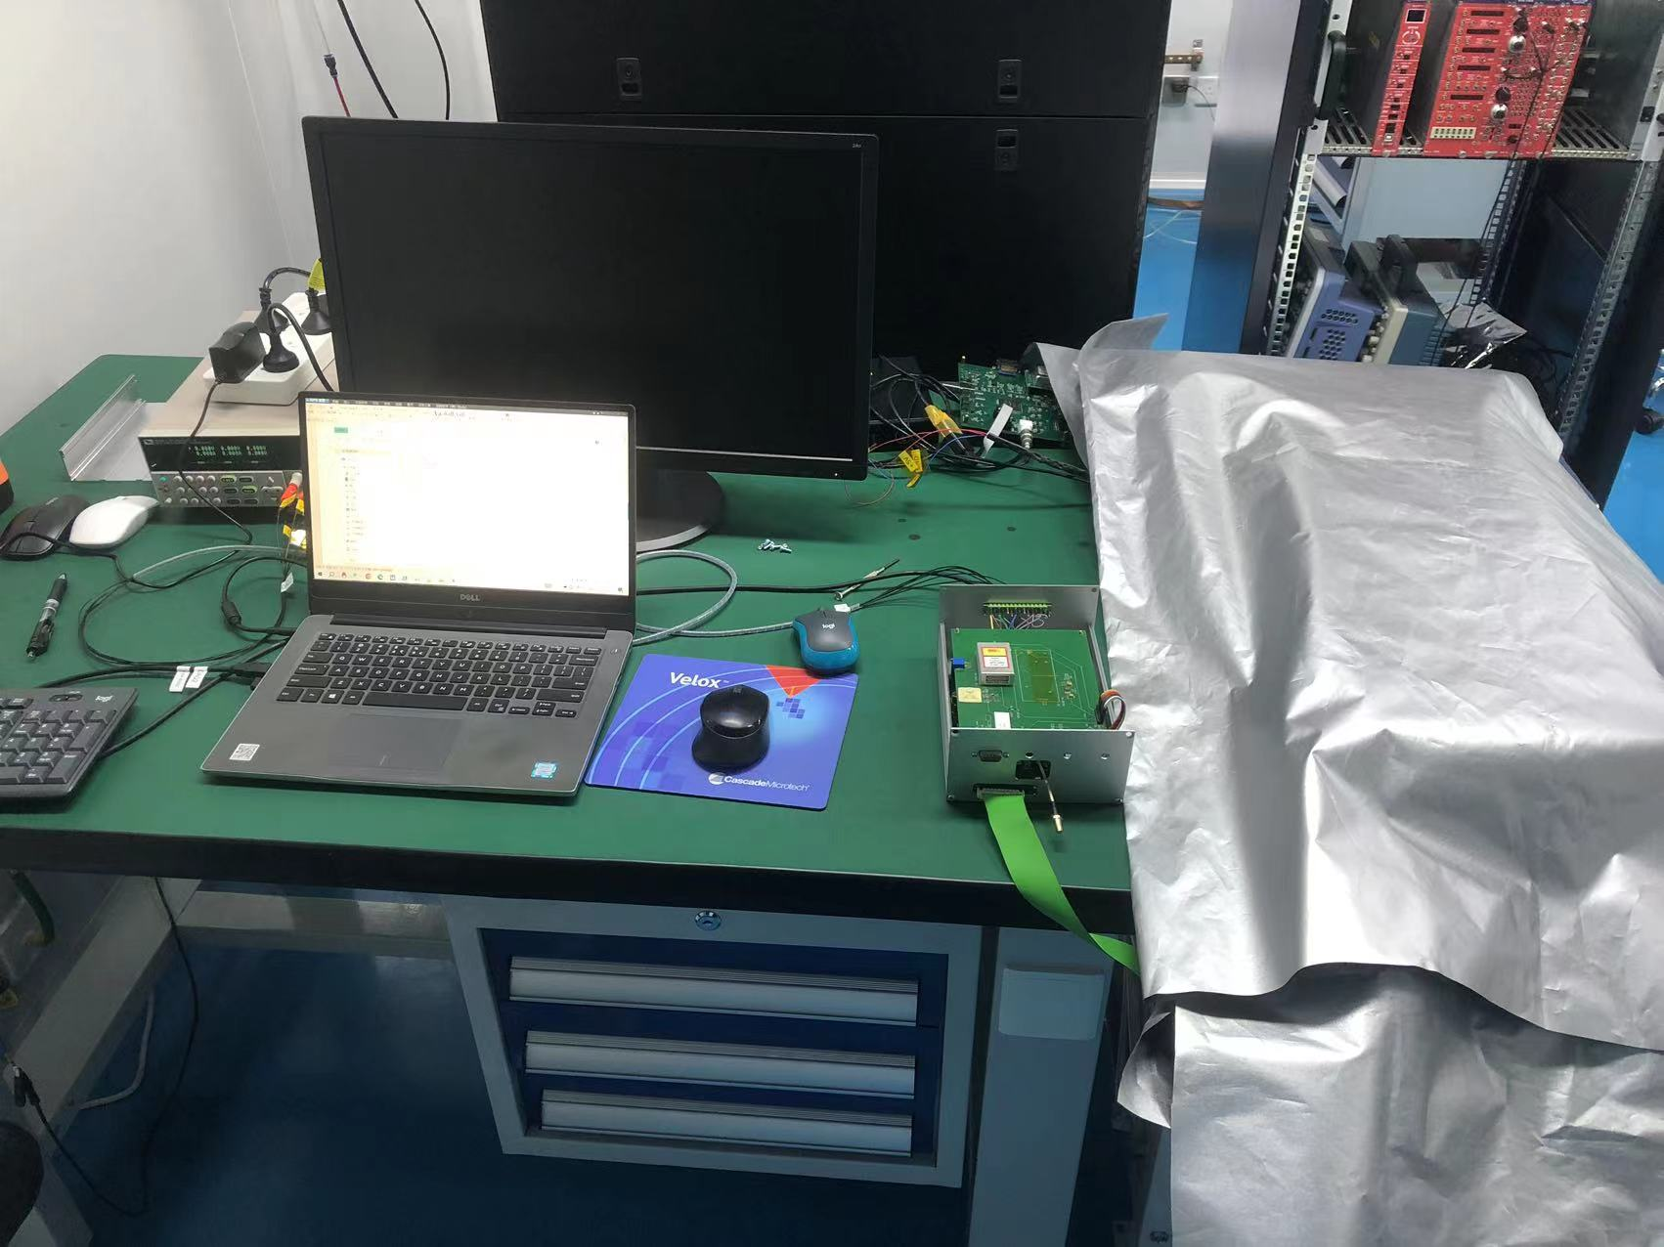
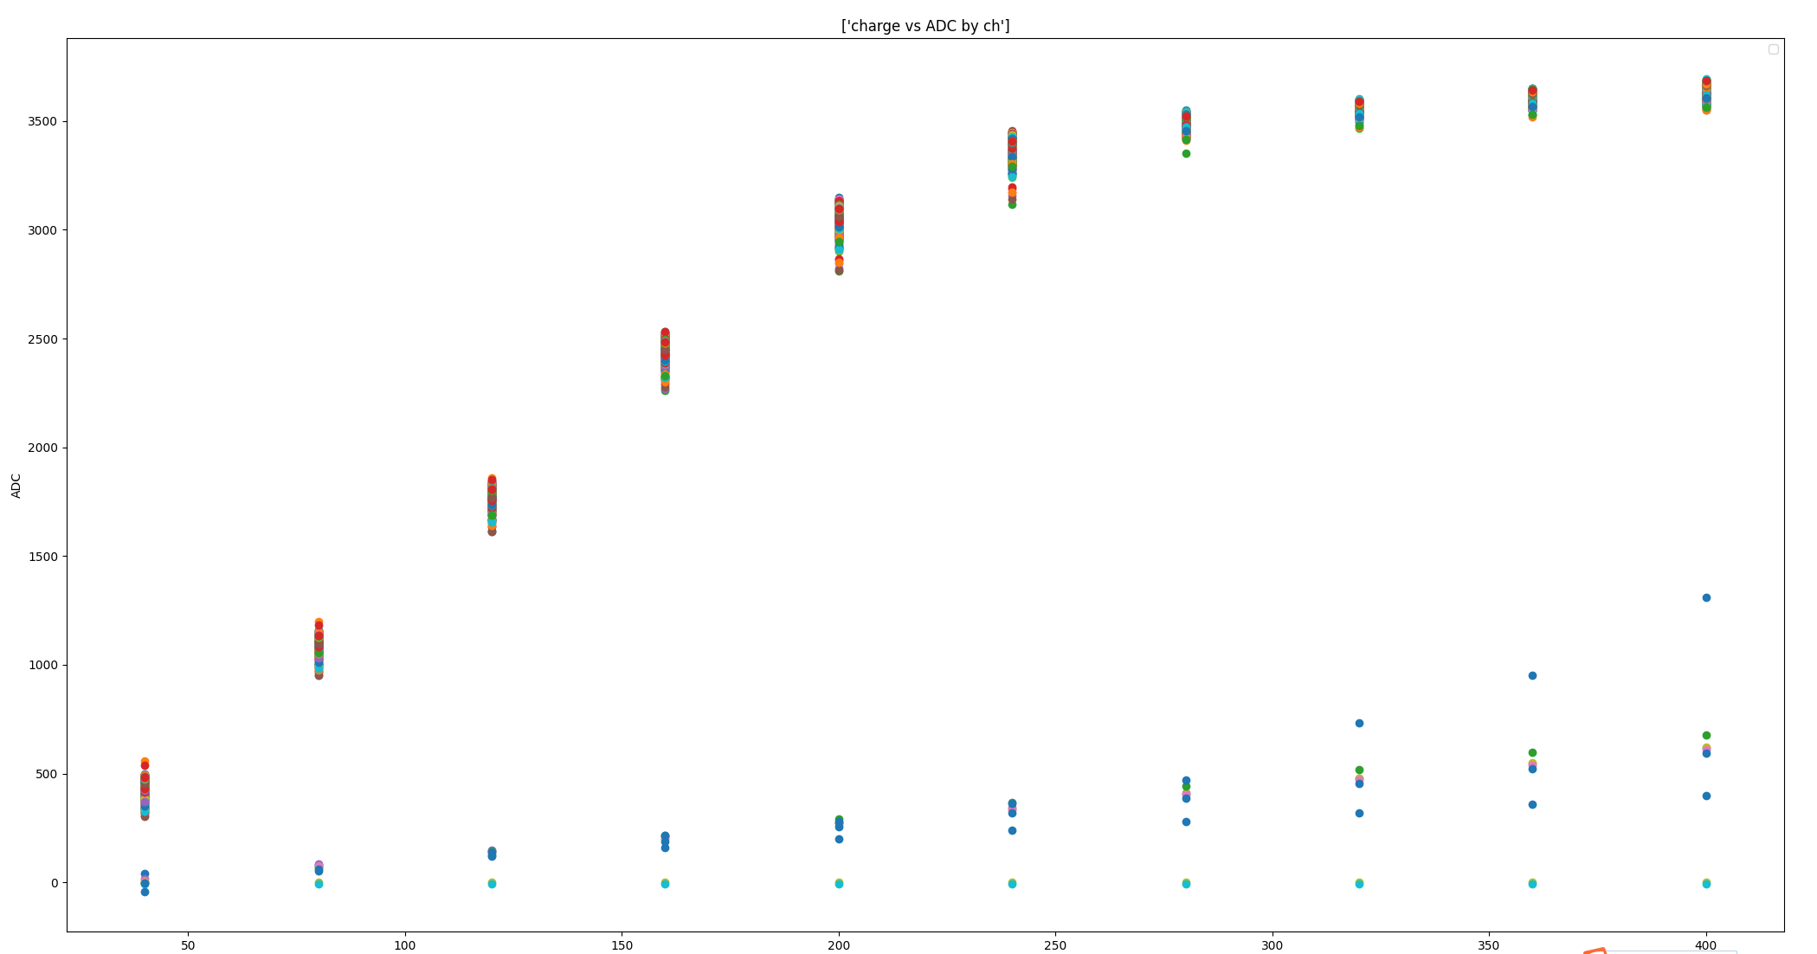
ASIC线性测试
利用电子学刻度模式对 VA140 进行刻度，VA140 刻度输入端包含一个 2pF 的耦合电容，输入不同幅度的阶跃脉冲信号可以等效为注入不同的电荷量。
右侧是刻度的结果，可以看到在200fC以下，ASIC具有较好的线性。

Slide 18
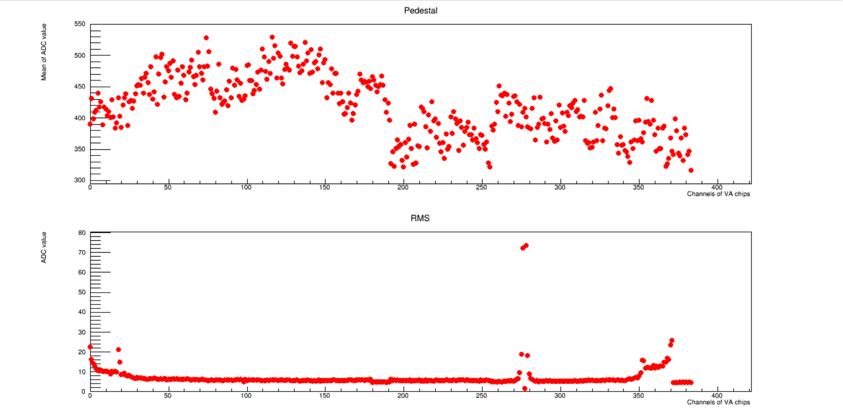
基线采集测试
测试整个探测器系统的基线值和噪声值，基线值如下图所示，大约在420道附近（ASIC每个采集通道有一定的差异性），RMS（噪声值）大约在6个ADC左右。
Notes:
两侧没有做屏蔽措施，电磁干扰影响比较大，另外与耦合电容的容值可能也存在一定影响。RMS值由ASIC的差异性影响较大。

Slide 19
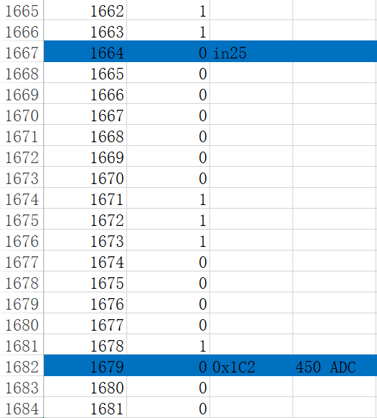
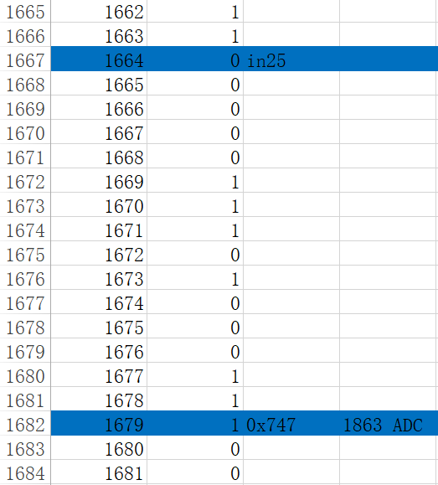
外部注入测试
对FFE进行外部注入测试，在正常采集模式下，向VA140输入端注入一定幅度的刻度脉冲信号，前端电子学进行采集，并将采集数据传输到后端，来模拟真实电荷注入的情况，检验电子学的整体设计。
左侧是注入电荷前采集的基线位置，右侧是向第一片ASIC的第25路注入50mV的脉冲信号（经过2pF电容等效为100fC）采集到的数据。

Slide 20
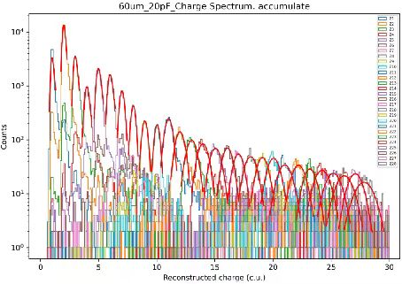
22年束流实验电荷重建结果
使用两通道关联方法对Z=1~28电荷进行重建

Slide 21
总结与展望
准确有效的读出探测器信号获得探测数据是实验的基础，探测器数据获取系统的设计是整个空间实验的重要部分。计划参加2023欧洲原子能中心（CERN）的束流实验，验证该电子学是否符合设计预期。
由于空间传输带宽受限，无法将所有的科学数据全部传输到地面，因此研究星上数据压缩成为接下来的研究重点。计划采用有损与无损相结合的方式，对信号簇进行数据压缩。

Slide 22
感谢！

Slide 23
怎么验证电子学系统的性能？
通过CAL，宇宙线测试对电子学系统进行能量标定，并计算其噪声水平。
2022年束流实验结果？
通过重核束流实验，通过耦合电容对粒子击中能量进行再分配的理论是可行的，根据数据处理的结果，耦合20pF电容的硅微条电荷分辨率更好。
2023束流实验为了验证什么？
首先继续验证电荷分配理论，其次检验国产硅的性能是否能达到需求。

